Slide 1
mobile BANG online
Ласкаво просимо на Дикий Захід!
Розроблено BATON team
ментор Марина Ашкіназі

Slide 2
План
01
02
03
Планування
Командна робота
Version control system
Обговорення, вибір теми
Розподіл завдань, методологія розробки
Інструменти, проблеми, рішення

Slide 3
План
04
05
06
Розробка
Дизайн
Підсумок
Задачі, виклики, результат
Розробка та реалізація дизайну
Аналіз, висновки, демонстрація продукту

Slide 4
Планування
01
Аналіз задачі, ідеї, постановка завдання

Slide 5
Ідеї
Сайт
Додаток для моніторингу витрат
Форум
Гра
Чат
To-Do list

Slide 6
Оцінили мету та обмеження
Мета
Обмеження
Можливості
Час, відсутність фінансування та досвіду
Знання та можливість систематизації роботи
Працююче демо цікавого проєкту до грудня

Slide 7
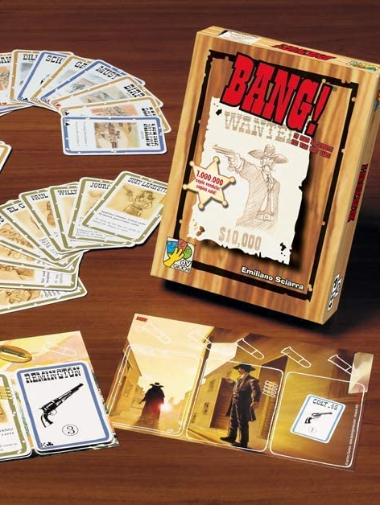
Популярна настолка BANG!
BANG! це карткова гра на тему спагетті - вестерну , розроблена Еміліано Скіарра та випущена італійським видавцем DV Giochi у 2002 році. У 2004 році Bang! отримав нагороду Origins за найкращу традиційну карткову гру 2003 року та найкращий графічний дизайн карткової гри чи доповнення.

Slide 8
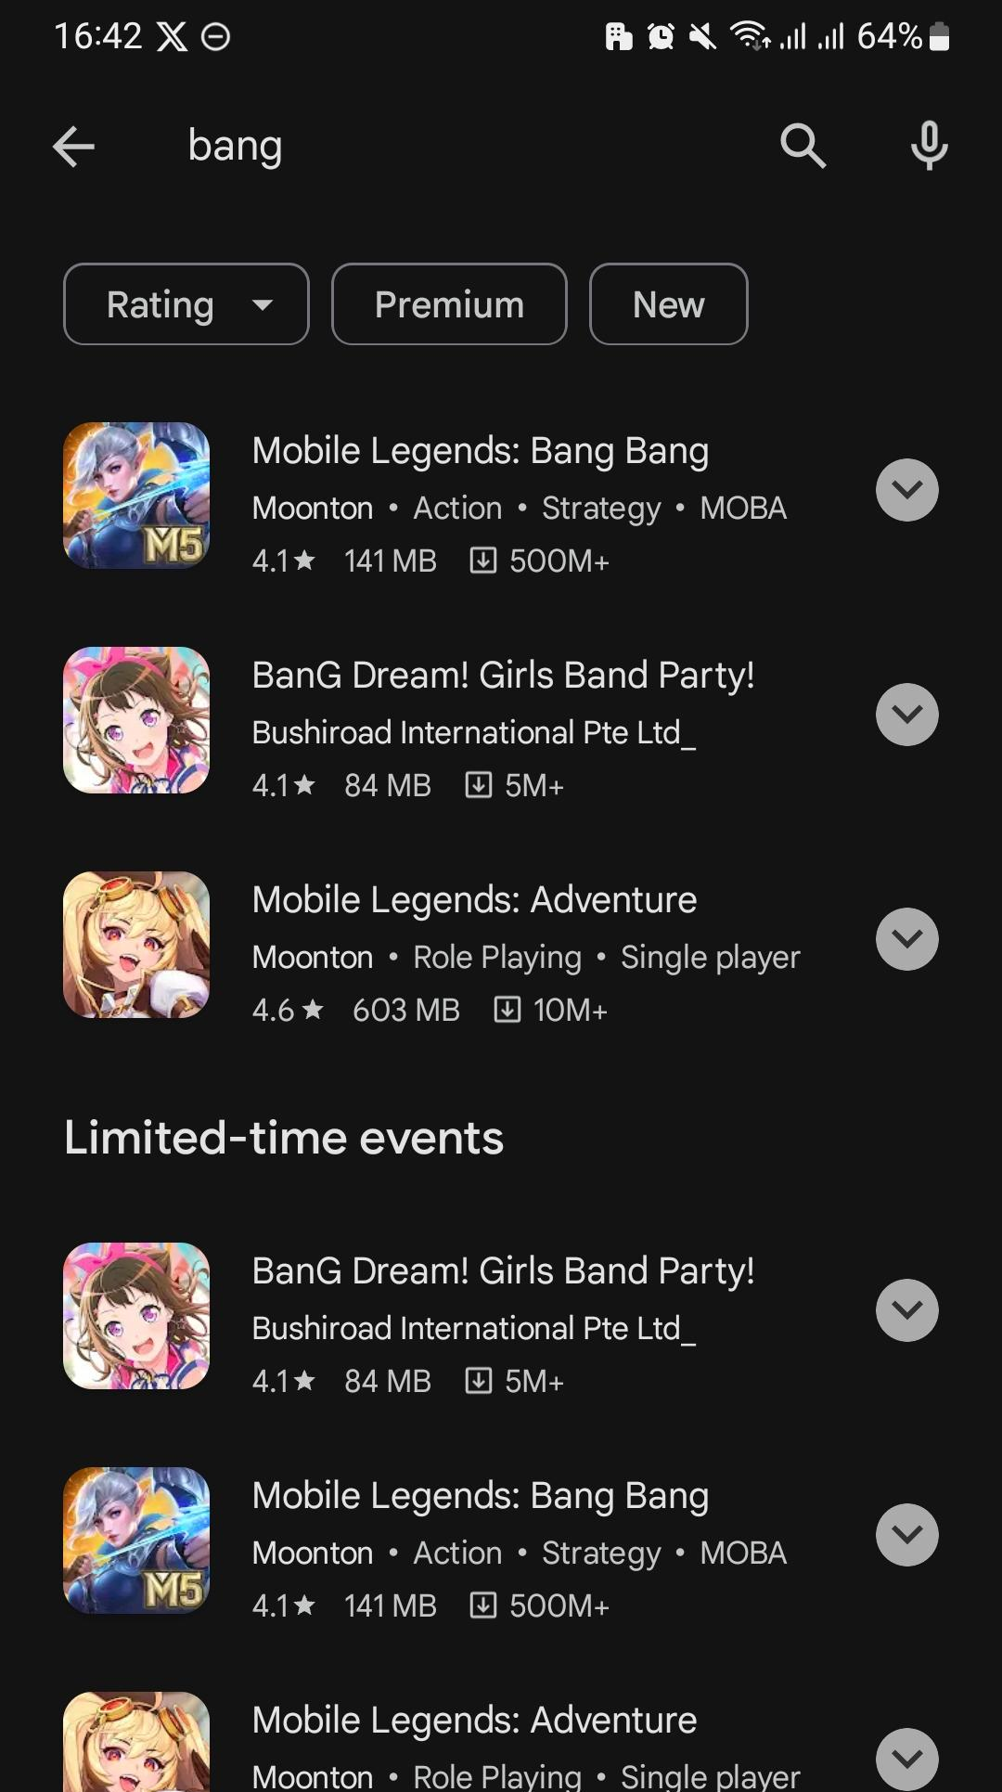
Мобільна версія улюбленої гри
Не існує жодної реалізації BANG! на мобільних пристроях

Slide 9
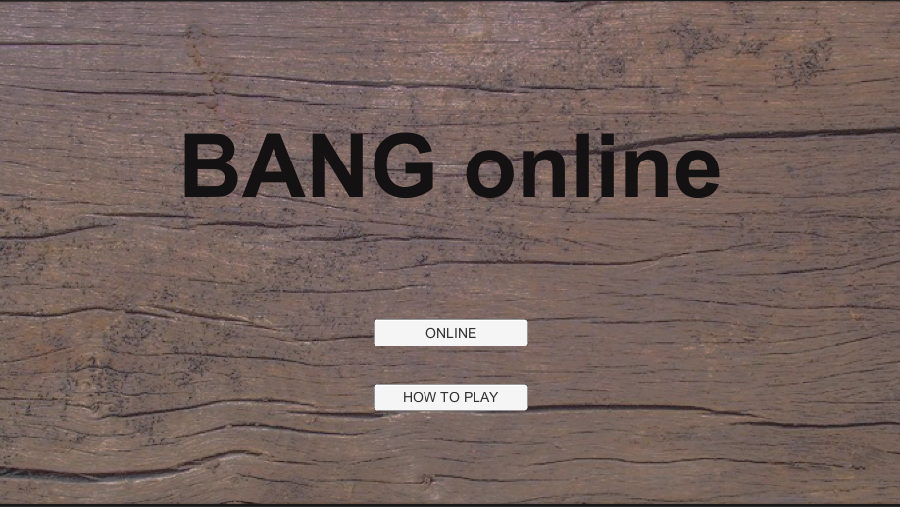
Також доступна Desktop версія
Використані технології дозволяють створити багатоплатформну гру без особливих проблем

Slide 10
Командна робота
02
Досвід, спеціалізація, методологія

Slide 11
Командна робота – це важливо))
Відсутність досвіду дає про себе знати.
Відповідальне ставлення до поставлених задач.
Робота в команді це безумовно корисний досвід для майбутньої роботи.

Slide 12
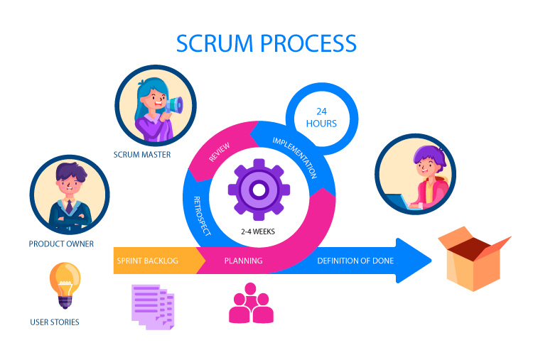
SCRUM
Product Backlog
Sprint Planning
Sprint (1 week)
Daily Scrum (Standup)
Sprint Review
Sprint Retrospective

Slide 13
Розклад зустрічей
Основна зустріч (оновлення спринтів та завдань)
Тижнева контрольна зустріч (контролю успіху)
Щоденні зустрічі (обговорення прогресу)
Monday | Main Meeting, managing tasks in Jira
Tuesday
Wednesday | Daily meeting
Thursday | Weekly Strategy Meeting
Friday
Saturday | Daily meeting
Sunday | Daily meeting

Slide 14
Version control system
03
Забезпечення надійності та керованості проєкту

Slide 15
—Casey Muratori
“Контроль версій - це єдина річ, яка стоїть між вами та катастрофою.”

Slide 16

СКВ врятував проект
Revert merge та git команди неодноразово рятували складний розгалужений проєкт від критичних помилок.

Slide 17

Система контролю версій
Це ключовий елемент управління проєктом.
Основні Переваги СКВ:
Історія та Відстеження Змін
Колективна Робота
Відновлення та Відкат Змін
Гілкування та Злиття (Branching and Merging)
Підтримка Команди та Розподілена Робота

Slide 18
25 гілок
3 місяці роботи
134 коміти
Кожна для своїх завдань
Час на виконання роботи
Було зроблено за час існування проекту

Slide 19
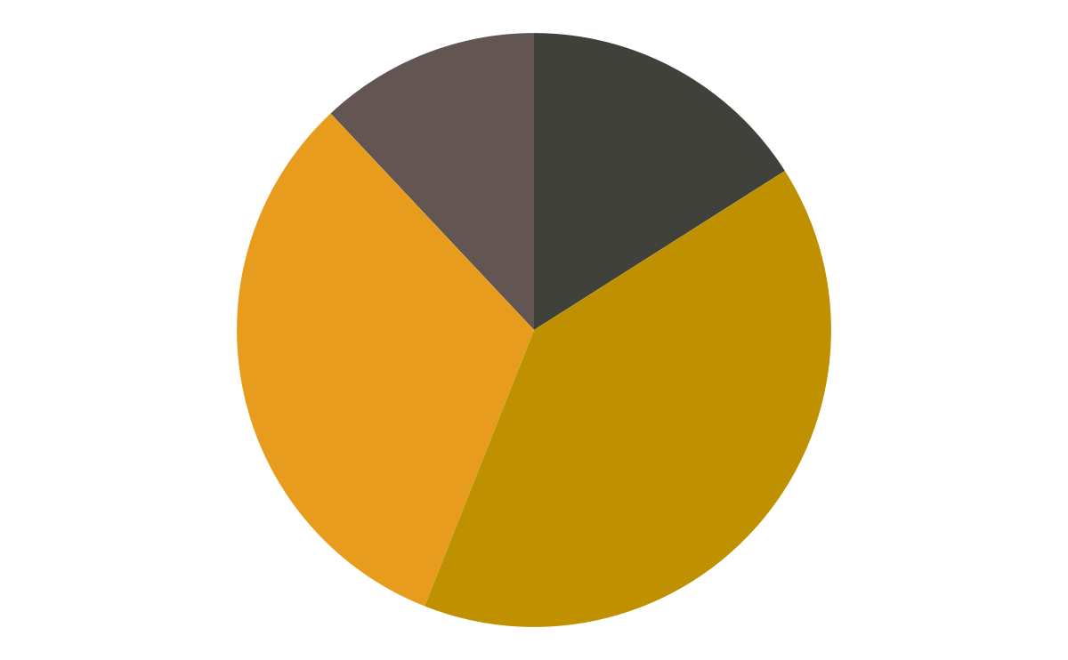
Поділ гілок на напрямок
3
4
Emergency Debugging
Дизайн
8
10
Підключення
Розробка ігрових об’єктів та скриптів

Slide 20
Розробка
04
Технології, методи, головні аспекти

Slide 21
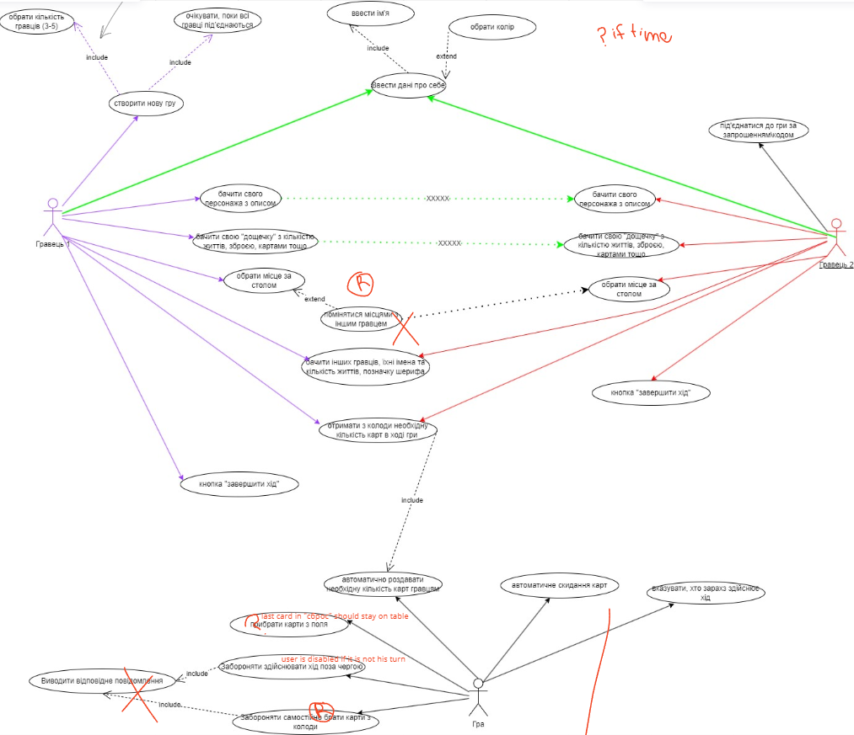
Етапи
Визначення ідеї для проєкту
Вивчення навичок один одного
Планування розробки
На якій платформі буде розробка
База даних
Узгодження правил гри
Побудова діаграм, макетів
Процес створення додатка

Slide 22


Головні технології
Unity
Photon Unity Networking
Багатоплатформний інструмент для розроблення відеоігор і застосунків
Фреймоврк, який допомагає реалізувати мережеві функції

Slide 23
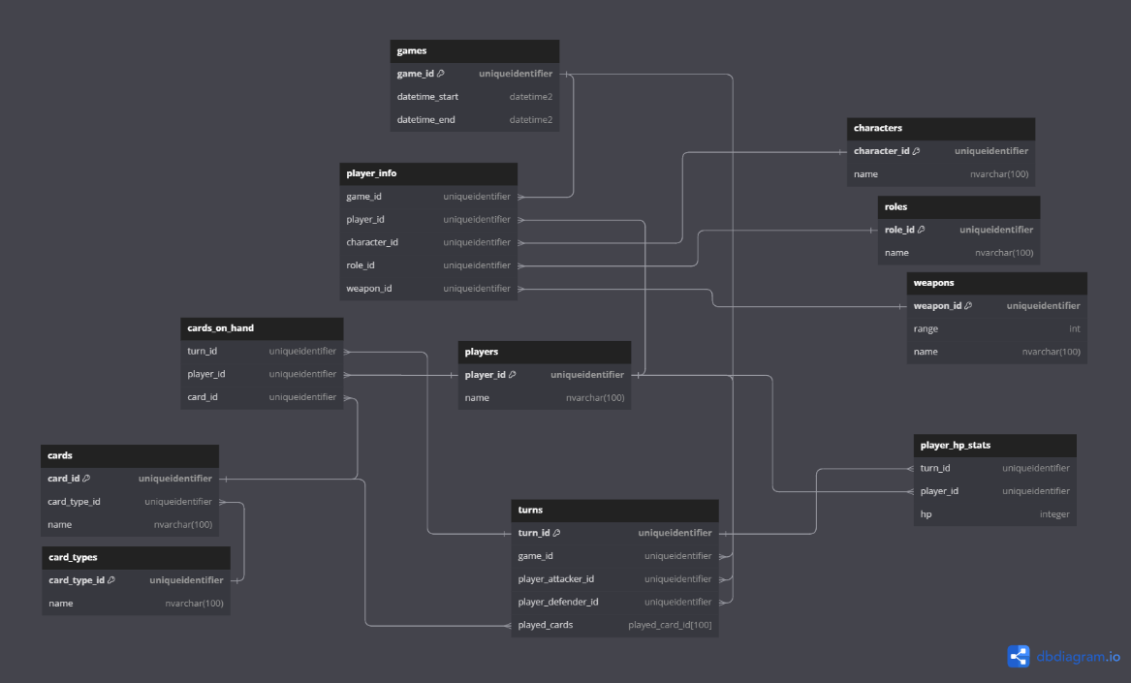
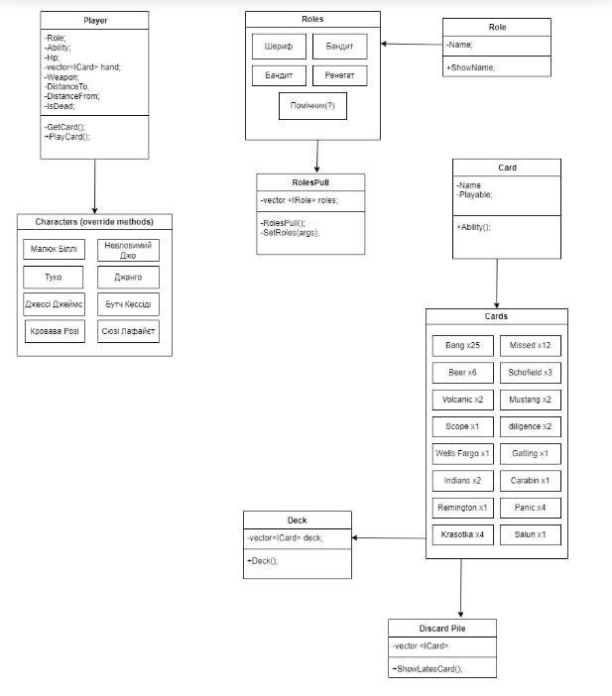
Написання програми
Classes

Slide 24
Підключення
до гри

Slide 25
Способи підключення
До випадкової кімнати
Створення кімнати
Підключення до певної кімнати

Slide 26
Синхронізація даних
Game objects | Photon | DB
Гравці
Ігровий процес
Розподіл карт
Game manager
Connection manager

Slide 27
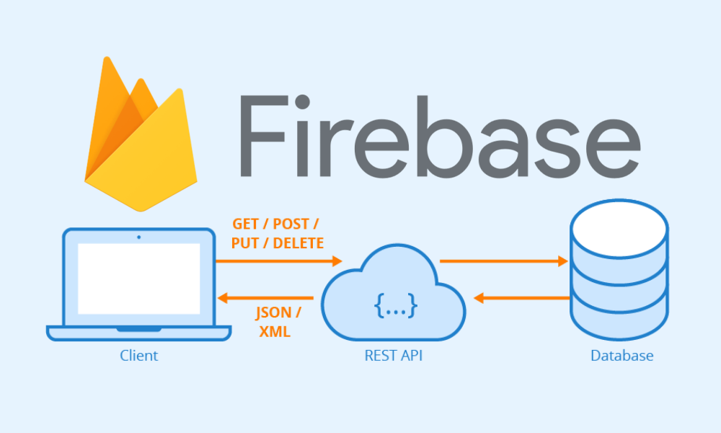
Система керування базою даних

Slide 28
Дизайн
05
UI/UX, макети, картки

Slide 29
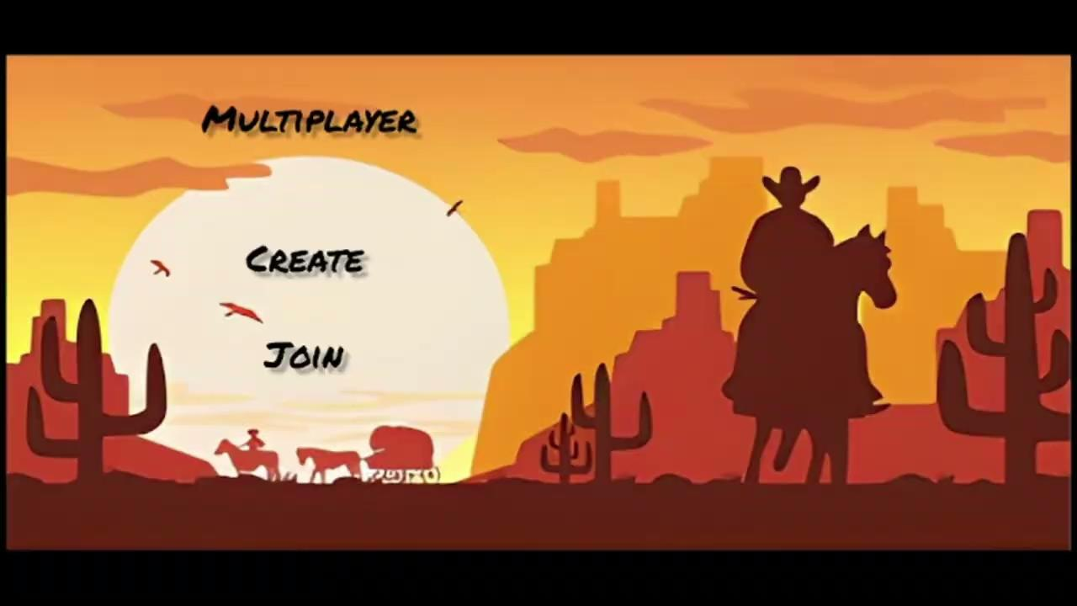
Макети. Головна сторінка

Slide 30
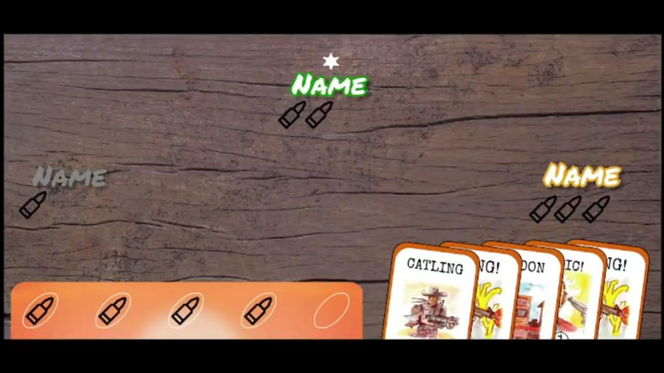
Макети. Ігрове поле

Slide 31

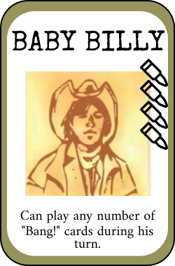
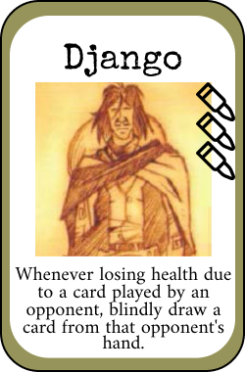



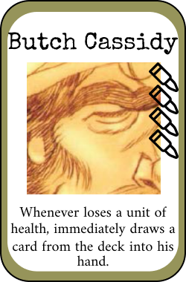


Картки
playing cards
character cards
role cards

Slide 32
Підсумок
06
Що встигли, які плани

Slide 33
Що встигли
Створення кімнат
Підключення гравців до кімнат
Дизайни текстур більшості об’єктів
Робота в команді

Slide 34
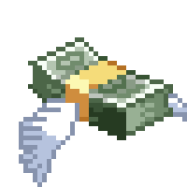
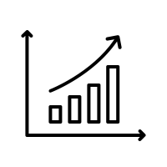
Бізнес аналітика
Завантаження на різні мобільні платформи
Реклама в грі та можливість платно її вимкнути
Преміум-акаунт та можливість купувати предмети для акаунту
Реклама для розкручування продукту

Slide 35
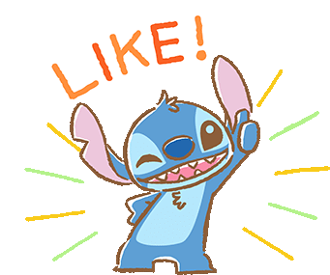
Плани
Доробити саму гру
Поліпшення користувацького інтерфейсу
Можливість завести акаунт
Можливість купувати різні предмети та бонуси за ігрову валюту або гроші
Випуск на всі популярні мобільні платформи

Slide 36

Демонстрація

Slide 37
Наші контакти
Telegram
GitHub
LinkedIn
Олександр Бажин
Єгор Аветисян
Євгенія Бажмаєва
Данило Джиджора
Владислав Вертегел
@BazhynOleksandr
@horovats
@Evgeniabzh
@am4zar
@vladvrt
OleksandrBazhyn
yegordx
EvgeniaBzh
AngryDrones
VladVertehel
Oleksandr Bazhyn
Ye Avetisyan
Vladyslav Vertehel

Slide 38
Вйо до запитань!

